Slide 1

АКТИВНОСТ ИЗ ОБЛАСТИ САОБРАЋАЈНОГ ВАСПИТАЊА
17.03.2017

Slide 2
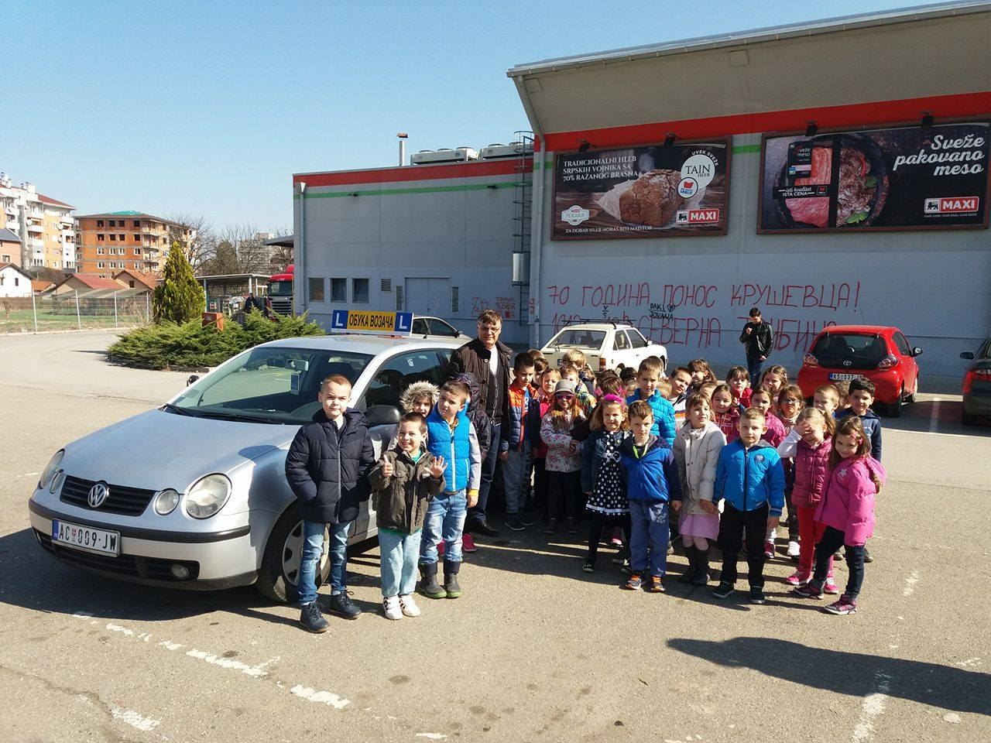
Центар за обуку возача
Инструктор за обуку возача Мики је предшколце упознао са возилом и правилима која важе о вожњи деце у аутомобилу

Slide 3
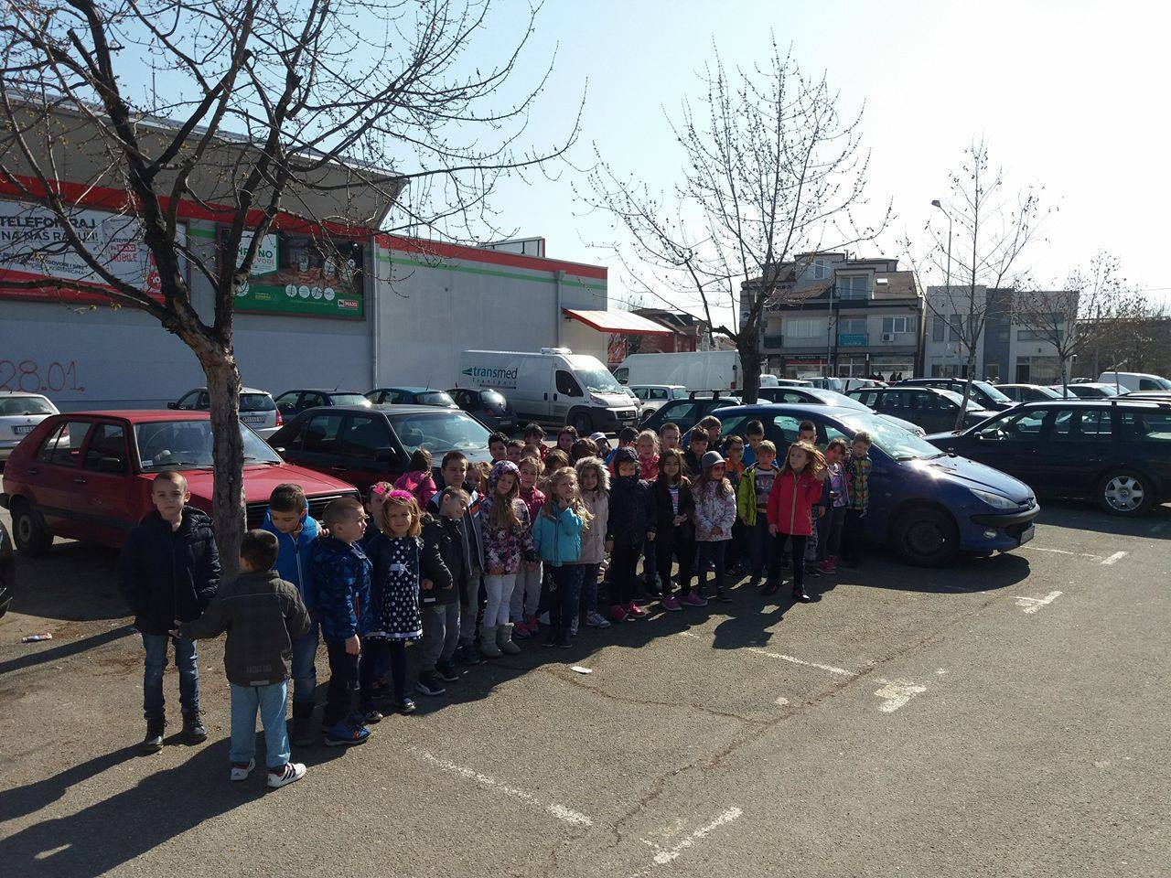
Са безбедне удањености се пратила активност паркирања возила и излажење из аутомобила .

Slide 4
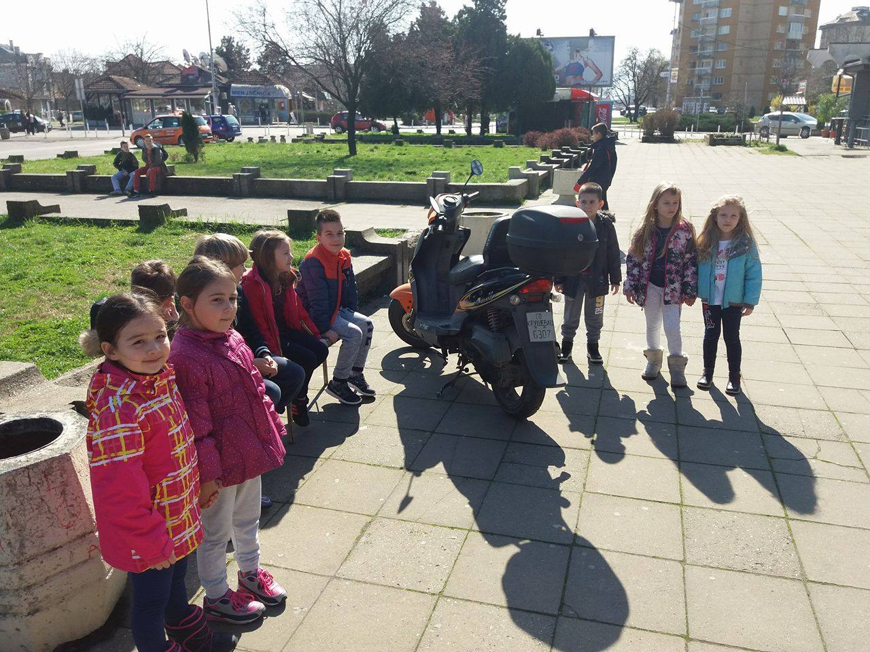
Да ли је за вожњу мотора потребна дозвола ?

Slide 5
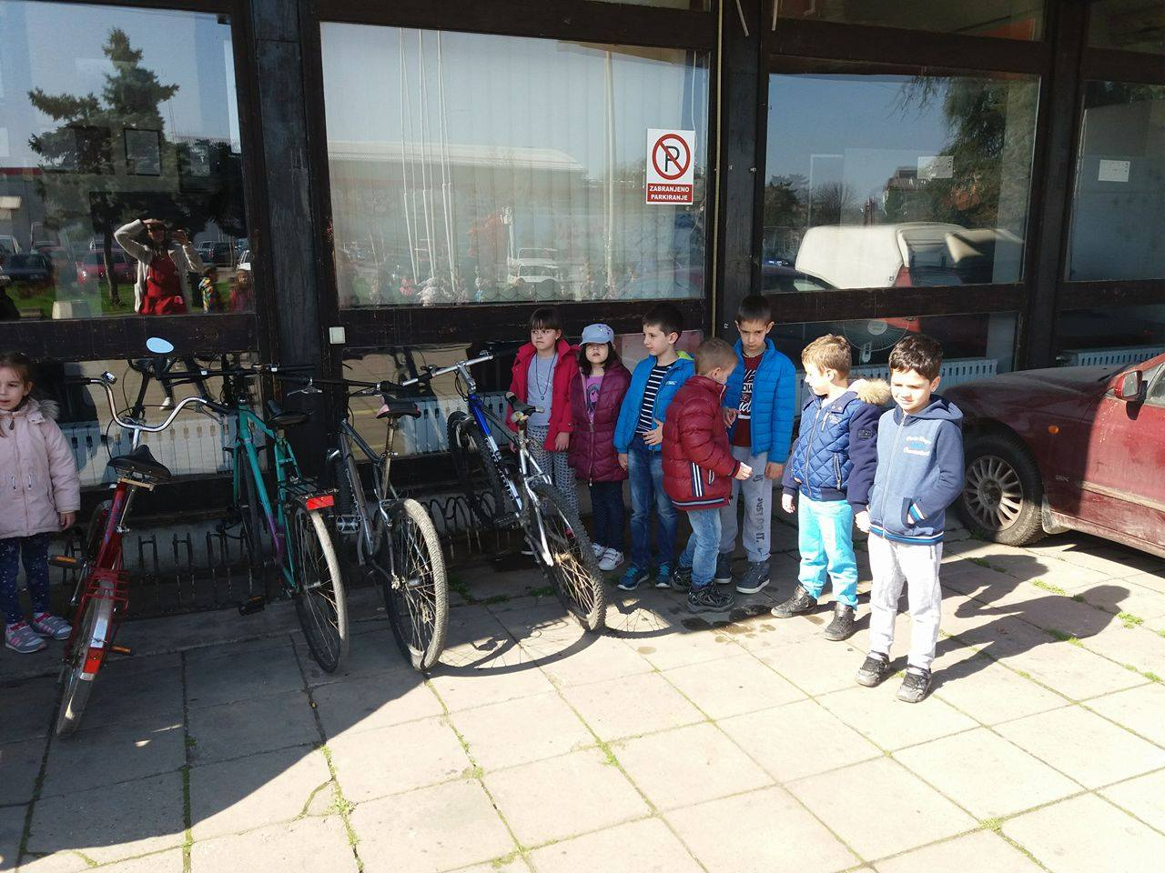
Да ли је за вожњу бицикле потребна дозвола ?

Slide 6
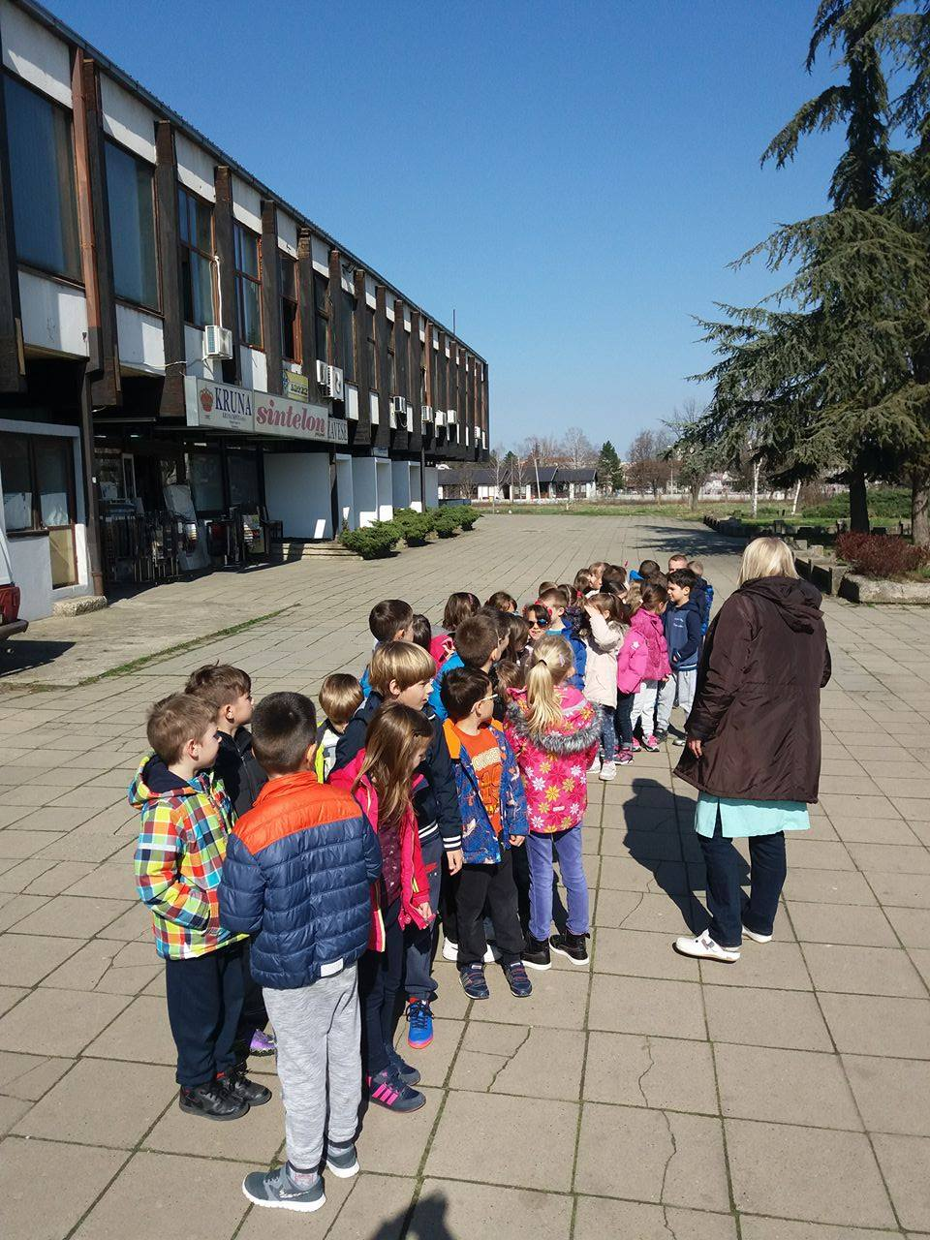
Нова знања примењујемо у конкретној ситуацији, кретање колоне предшколаца .

